Slide 1

A legnagyobb cél
Hajnal Ward Judit
Rutgers Egyetem
New Brunswick, NJ, USA

Slide 2

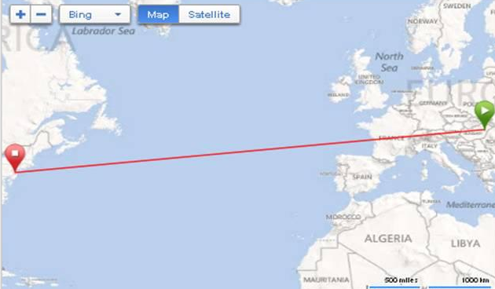

Slide 3

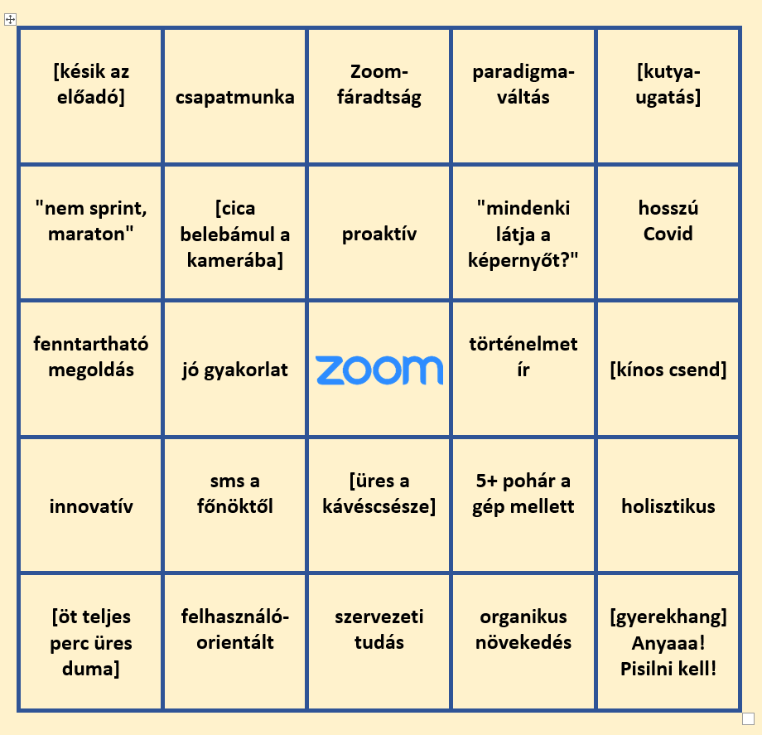
Tele a padlás

Slide 4

Nem vagy egyedül

Slide 5

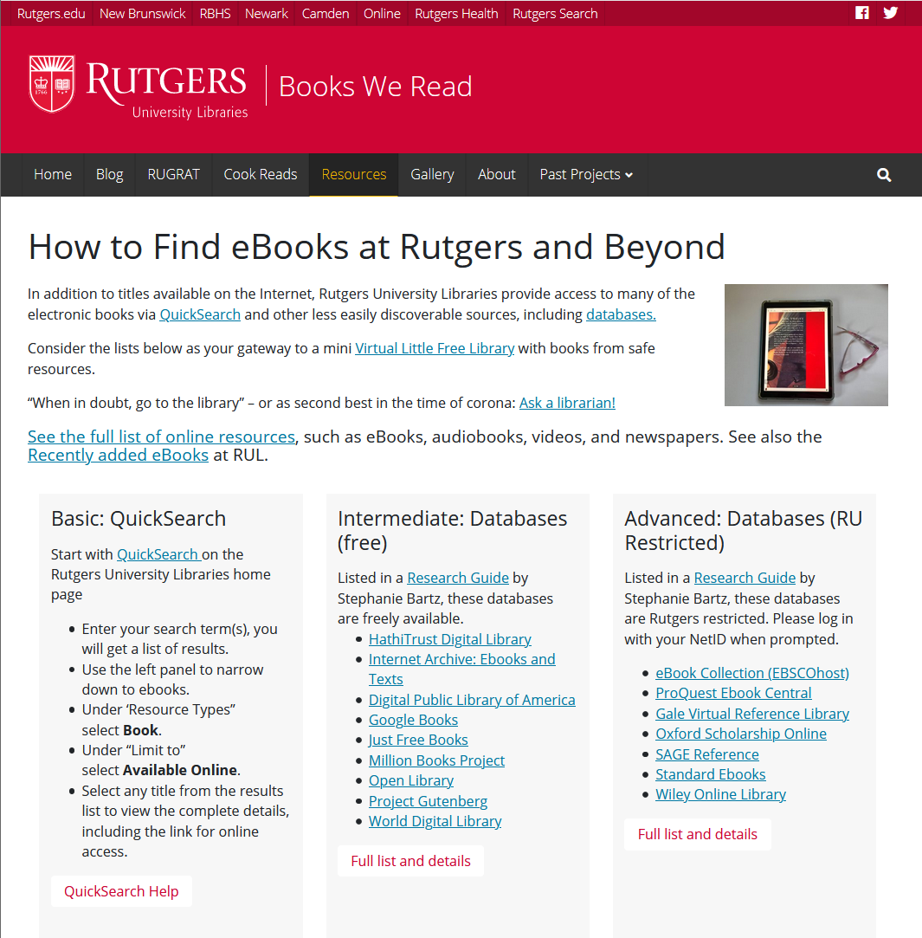
Két tűz között

Slide 6







Slide 7


Hamar munka

Slide 8

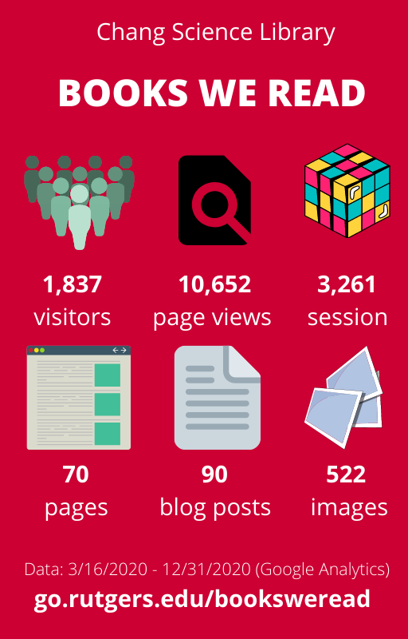
A közös ló? SMART!

Slide 9
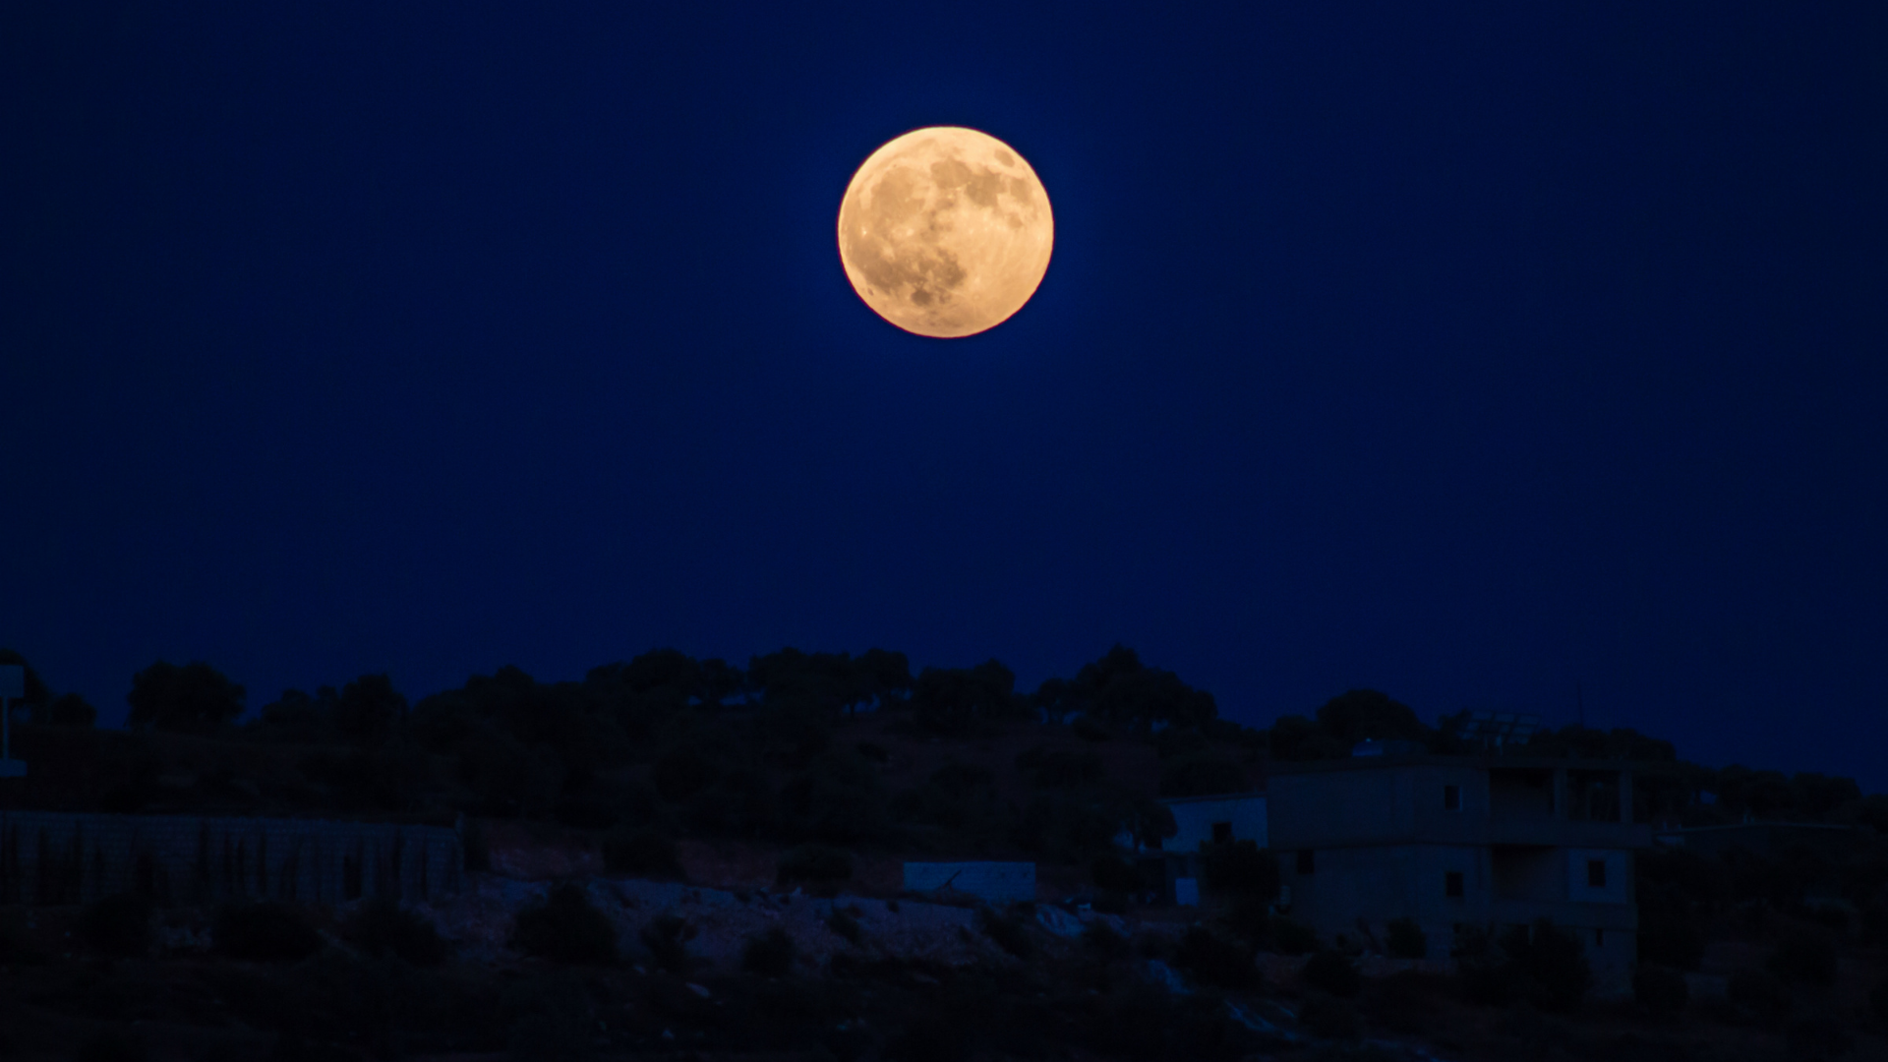
Az alagút vége?
https://sites.rutgers.edu/books-we-read/

Slide 10

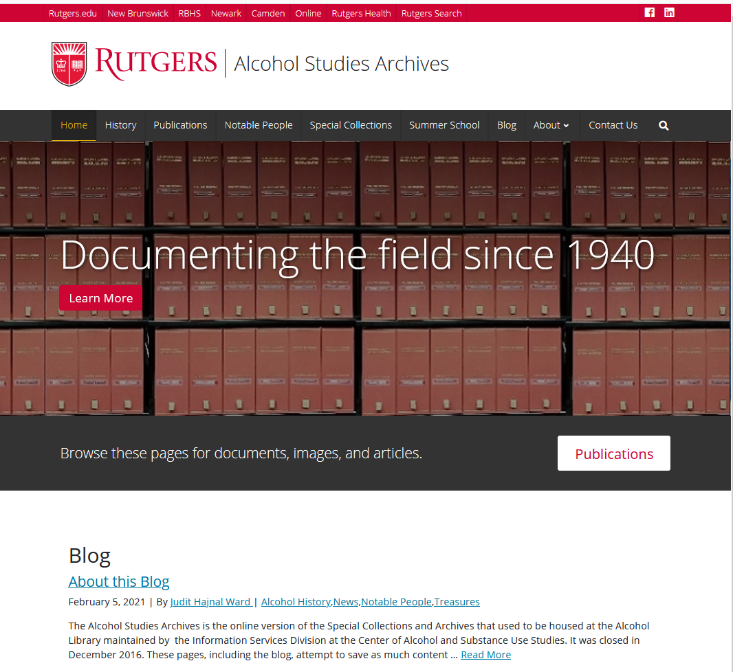

Slide 11
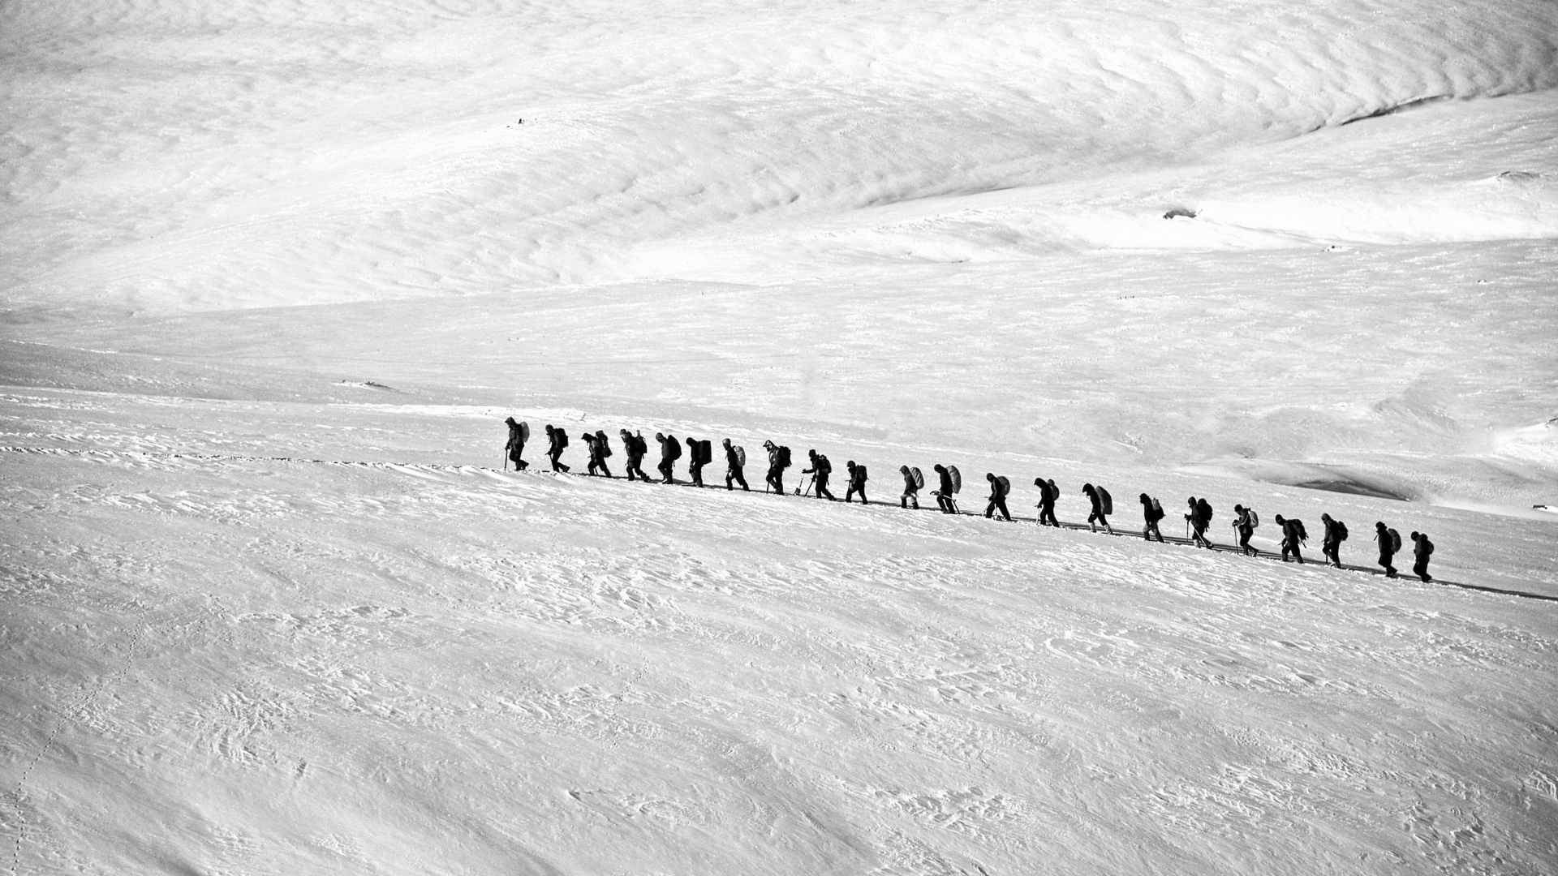

Egy szó, mint száz

Slide 12
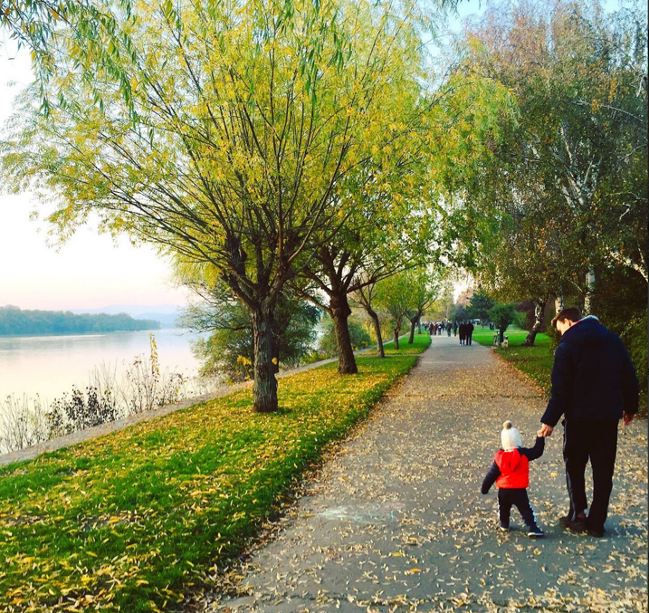
Legnagyobb cél pedig itt e földi létben
Ember lenni, mindég minden körülményben.
Arany János: Domokos napra (1851)

Slide 13

Köszönöm a figyelmet. judit.ward@rutgers.edu
Képek: Hajnal Ward Judit Háttér: Canva

